Slide 1






Название проекта
Учебно-тренировочная платформа для отработки навыков проведения интервью
ФОТО ПРОТОТИПА
ФИО участников команды:
1. Петренко Ирина Николаевна
2. Боровкова Алина Витальевна
3. Пивоварова Екатерина Алексеевна
4. Пронина Анна Сергеевна
5. Чеканова Вероника Андреевна
№ команды: ОП-500
Контакты команды: +7(989)222-0425
УТП ПРОЕКТА
Сценарное управление характером (Уникальное УТП)
Оценка не ответов, а вопросов (Метрики интервьюера)
Безопасная среда для жестких сценариев

Slide 2



Встреча с трекером №1
Встреча с куратором №1
АНАЛИЗ ИЗМЕНЕНИЙ
«ИИ-тренажёр для журналистов, который за 15 минут тренирует навык проведения нешаблонных интервью, а затем выдаёт персонализированный разбор заданных вопросов»
Технологические изменения в стране:
1. Рост внедрения ИИ в бизнес и госсектор
(+75% за 3 года)
2. Ускорение импортозамещения ПО
и облачных решений
3. Появление первых отраслевых
этических кодексов по ИИ
Экономические изменения в стране: 1. Дефицит квалифицированных кадров в массовых профессиях 2. Переход компаний на метрики эффективности: важны быстрые результаты сотрудников
Социальные изменения в обществе: 1. Запрос на персонализированное обучение и «быстрые навыки» 2. Рост доверия к рекомендательным системам 3. Усталость от «воды» в контексте - ценность сжатых, прикладных кейсов
Изменения в журналистике: 1. Рост потребности в многозадачности 2. Появление «автоматизированной журналистики» 3. Конкуренция с блогерами и нейросетями - нужны не новости, а аналитика и уникальные
2. Текст
3. Текст

Slide 3



Встреча с трекером №1
КОНТУР ПРОЕКТА
ИДЕЯ ПРОЕКТА: «ИИ-тренажёр для журналистов, с помощью которого пользователь будет проводить реалистичное интервью, а затем тренажёр оценивает его вопросы и даёт персональные рекомендации для роста профессиональных навыков».
ЦЕЛЬ ПРОЕКТА:
Отработка навыка задавать правильные, открытые и уточняющие вопросы
Развитие адаптивности и реакции в реальном времени
Обучение через персонализированную обратную связь по итогам интервью
Снижение страха перед живым интервью
ЗАДАЧИ ПРОЕКТА:
Разработать базу шаблонов кейсов для журналистики
Обучить ИИ анализировать открытые ответы по критериям (глубина, фактологи, креативность и тд.)
Создать интерфейс: «получить кейс - написать решение - получить отчёт с рекомендациями»
ОЖИДАЕМЫЕ РЕЗУЛЬТАТЫ:
Сотни пользователей ежемесячно решают кейсы
80% из них отмечают рост уверенности в рабочих задачах
Рекомендации ИИ сокращают время на поиск зон развития с 3-х дней до 15 минут

Slide 4
Встреча с наставником №1
КАНВАС КОМАНДЫ
НАШИ ЛИЧНЫЕ ЦЕЛИ ОТ УЧАСТИЯ В АКСЕЛЕРАТОРЕ
Развитие предпринимательского мышления
Развитие навыков работы в команде
Получение опыта работы с техзаданиями в рамках свое профессиональной траектории
ПРИНЦИПЫ НАШЕЙ РАБОТЫ В КОМАНДЕ
Личная ответственность на всех этапах разработки проекта
Право голоса каждого на принятия решения
Открытая паритетная коммуникация
НАШИ ОЖИДАНИЯ ОТ СОВМЕСТНОЙ РАБОТЫ
Нетворкинг
Обратная связь по итогам проведенной работы
Сформированное понимание предпринимательской деятельности в проекции профессионального роста и развития
РОЛИ В НАШЕЙ КОМАНДЕ
Пивоварова Екатерина -
Боровкова Алина
Чеканова Вероника
Пронина Анна
ПРАВИЛА НАШЕГО ВЗАИМОДЕЙСТВИЯ
Никакой критики

Slide 5
Встреча с трекером №1
АКТУАЛЬНОСТЬ ПРОЕКТА
76% выпускников вузов не готовы к реальным задачам в первый месяц работы (данные hh.ru)
Среднее время адаптации журналиста на новом месте — 4 месяца, а быстрых кейсов-тренажёров для профессий почти нет
40% рабочих навыков устаревают за 2 года — нужны инструменты постоянной «прокачки» без отрыва от работы
89% сотрудников хотят получать обратную связь не от руководителя, а от объективной ИИ-системы (исследование Gartner)
К 2026 году 60% редакций будут использовать ИИ для пре-анализа материалов, но нет платформы, где журналист тренируется на своих ошибках до выхода в эфир/публикацию

Slide 6
Встреча с трекером №1
ЗНАЧИМОСТЬ ПРОЕКТА
ДЛЯ РЕГИОНА
Снижение оттока молодых кадров в столицы (можно прокачивать навыки, оставаясь в регионе)
Рост производительности в местных СМИ и компаниях через готовые кейсы под региональную специфику
Регион получает репутацию «цифрового хаба» для медиа и креативных индустрий
ДЛЯ ВУЗА
Инструмент для практической подготовки студентов без нагрузки на преподавателей
Сбор анонимной аналитики: где студент «плывёт» (фактология, структура, этика)
Конкурентное преимущество при приёме абитуриентов («Вас тренирует ИИ на реальных кейсах»)
ДЛЯ ТЕХНОЛОГИЧЕСКОГО СУВЕРЕНИТЕТА
Собственная платформа генерации и проверки кейсов (независимость от западных AI-сервисов типа ChatGPT или Jasper)
Использование отечественных LLM и датасетов, собранных на русскоязычных профессиональных ситуациях
Снижение зависимости от импортных HR-платформ для оценки персонала
ДЛЯ ПОТЕНЦИАЛЬНОГО КЛИЕНТА
Перестаёт тратить часы на поиск «где бы потренироваться» — получает кейс за 2 клика
Видит не оценку «хорошо/плохо», а конкретные точки роста («вот где ты упустил источник, вот как можно иначе подать лид»)

Slide 7
Встреча с трекером №1
ЦЕЛЕВАЯ АУДИТОРИЯ ПРОЕКТА
Для проектов В2С
  Социально-демографические параметры
  Возраст: студенты бакалавры/магистры журфаков (18–23 года); д ействующие журналисты (24–35 лет ). Ядро: 20–28 лет.
  Доход: студенты: низкий или средний (стипендия, подработки); работающие журналисты: средний (регионы — до 50–70 тыс. руб., Москва/СПб — 70–120 тыс. руб.). Цена за продукт должна быть низкой или freemium.
  География: вся страна (дистант).
  Поведенческие особенности:
  Высокая тревожность из-за нестабильности в медиа
  Практику ценят больше теории
  Готовы экспериментировать с ИИ
  Привыкли к быстрым сессиям
  Ориентируются на портфолио и рекомендации
  Актуальная задача, которую важно решить
  «За короткое время и без стресса прокачать навык брать сильные, неудобные, раскрывающие интервью, чтобы не вылететь из профессии или получить первый оффер»
  Болевые точки (разбивка):
  1. Студенты: нет реального опыта интервью — страшно подходить к людям; преподаватели не дают детальной обратной связи; нужно портфолио для стажировки, но кейсов нет.
  2. Действующие журналисты: редактор требует всё больше материалов за то же время; в реальном интервью испортил вопрос — потерял ньюсмейкера (хочется тренироваться без риска); конкуренция с блогерами и нейросетями — нужно уметь вытаскивать уникальные инсайты, а не пересказывать пресс-релизы.

Slide 8



Встреча с трекером №2
ИССЛЕДОВАНИЕ ЦЕЛЕВОЙ АУДИТОРИИ
Составьте вопросы для проблемного интервью с клиентом
Блок 3. Трудности и неудобства в процессе решения
1. Всю ли <проблему / задачу> решает текущий способ? Остаётся ли что-то, что приходится дорешивать по-другому? Что именно?
2. Что вам нравится в текущем решении, а что не нравится? Что вызывает самый большой дискомфорт? Что вызывает восторг?
3. Что бы вы добавили/изменили в текущем решении, чтобы оно выглядело идеально? Опишите, пожалуйста, идеальный способ решения.
Блок 4. Источники информации и потенциальные каналы коммуникации с ЦА
1. Когда возникла необходимость решить вашу <проблему> где вы брали информацию о способах решения данной проблемы
2. Насколько трудным оказался процесса поиска, сбора информации по этой <проблеме>, сколько времени занял поиск, завершился успехов или вы ничего не нашли
3. Какие источники информации вы можете знаете по данной проблеме, уже обладая опытом решения данной проблемы
Блок 5. Завершение и согласие на поддержку в будущем.
1. Скажите, пожалуйста, могу ли я повторно к вам обратиться, если в результате исследований мы придумаем новое решение <проблемы>/<сценария>? Хотелось бы узнать ваше мнение.
2. Знаете ли вы ещё кого-то, кто сталкивается с такой же <проблемой>/<сценарием>, как и вы? Можете ли вы познакомить нас, чтобы я мог провести максимально разностороннее и обширное исследование?
Завершение интервью
Текст завершения интервью, благодарности респонденту, следующая точка контакта (если планируется)

Slide 9
Встреча с трекером №2
ИССЛЕДОВАНИЕ ЦЕЛЕВОЙ АУДИТОРИИ
№ | ОСНОВНЫЕ ВЫВОДЫ ПО ИТОГУ ИССЛЕДОВАНИЯ ЦЕЛЕВОЙ АУДИТОРИИ
1 | Критический дефицит практики у студентов: 65% студентов берут интервью реже 1 раза в 3 месяца (в основном только в рамках учебных заданий). Навык не закрепляется и не доходит до автоматизма.
2 | Главная проблема — не незнание теории, а потерянность в реальном времени: 70% сталкивались с ситуацией, когда спикер отвечал «да/нет», и не знали, как выкрутиться. 50% зависали после неожиданного ответа. Люди теряются в моменте, а не из-за отсутствия подготовки.
3 | Страх задать «неудобный» вопрос парализует: 65% назвали главным стрессом — страх задать глупый или неудобный вопрос. В результате журналисты выбирают безопасные формулировки, а материал получается скучным.
4 | Репетиций и прогонов вопросов практически нет: 90% никак не репетируют перед важным интервью. Причина — не с кем, коллеги заняты, друзья некомпетентны. Это огромная незакрытая ниша для автоматизированного тренажёра.
5 | Существующие способы обучения — пассивные и неэффективные: 55% смотрят YouTube, 40% читают книги. До активных тренировок доходят единицы. 30% вообще ничего не делали для улучшения навыка.
6 | Курсы и тренинги разочаровывают: 60% жалуются на высокую стоимость (15–30 тыс. руб.), 55% — на отсутствие индивидуальной обратной связи, 50% — на скучную теорию и мало практики. Рынок переполнен дорогими и некачественными решениями.
7 | Почти никто не умеет анализировать свои ошибки: 70% оценивают интервью «на ощущениях» (понял/не понял). Только 5% имеют чёткую систему критериев. Люди не знают, что именно они делают плохо и как исправить.
8 | Дефицит обратной связи — катастрофический: 45% вообще не получают обратной связи. Ещё 30% получают общие фразы от преподавателей («молодец, но не то»). Конкретный разбор с указанием на ошибки и путями исправления получают менее 10%.
9 | Люди хотят быстро, дёшево и с разными типажами собеседников: в открытых ответах чаще всего просили: тренировки по 10–15 минут, бесплатный/дешёвый доступ для студентов, возможность общаться с разными типажами (агрессивный, молчаливый, болтливый).
10 | Рынок не даёт безопасной среды для отработки ошибок: никто из опрошенных не имел возможности тренировать «неудобные» вопросы или перебивать статусного собеседника в безопасной среде. Все учатся на реальных интервью, где цена ошибки — потерянный материал или испорченные отношения.

Slide 10
Встреча с трекером №3
ПРОБЛЕМА
ОБЩЕЕ ЧИСЛО РЕСПОНДЕНТОВ: 40 человек
ПРОБЛЕМА ПОДТВЕРЖДЕНА: Да, проблема существует у 25 опрошенных людей
ВЫЯВЛЕННЫЕ ПОЖЕЛАНИЯ К РЕШЕНИЮ:
ТРЕБУЕМЫЕ РЕСПОНДЕНТАМИ ТЕХНОЛОГИЧЕСКИЕ ПАРАМЕТРЫ РЕШЕНИЯ:
Быстрые сессии (10–15 минут)
Низкий порог входа (бесплатно или дёшево для студентов)
Реалистичные и разнообразные типажи собеседников
Конкретная обратная связь по каждому вопросу
Возможность повторных попыток без последствий
Доступ с любого устройства (веб + мобильное приложение)
Генерация уникальных сценариев под профиль пользователя
Автоматическая запись и расшифровка диалога
Чёткая система оценки (метрики и критерии)
Интеграция с портфолио или экспорт результатов

Slide 11
Встреча с трекером №3
ПРОБЛЕМА
ПРОБЛЕМА
Журналисты (особенно начинающие) не могут качественно тренировать навык интервью до выхода в реальную рабочую среду.
Редакции тратят время и деньги на дообучение стажёров, переделки материалов, теряют эксклюзивы из-за плохих интервью и сжигают отношения с ньюсмейкерами.
ТЕКУЩИЕ РЕШЕНИЯ
Университетские курсы: теория, редкие учебные интервью, общая обратная связь
Онлайн-курсы (Skillbox, Нетология): видеолекции, домашние задания, мало практики
Репетиции с коллегами или друзьями: зависит от занятости других, нет системности
ЧЕМ НЕ УСТРАИВАЮТ ТЕКУЩИЕ РЕШЕНИЯ?
Дорого (15–30 тыс. руб.)
Нет индивидуальной обратной связи
Нереалистичные кейсы
Мало практики, много теории
Нельзя тренироваться в любое время
Нет безопасной среды для ошибок
У КАКИХ КОММЕРЧЕСКИХ КОМПАНИЙ ПРОБЛЕМА СТОИТ НАИБОЛЕЕ ОСТРО
Крупные медиахолдинги и редакции
Образовательные платформы и вузы
HR-департаменты и корпоративные университеты
Платформы для найма и карьерные сервисы
КОЛИЧЕСТВЕННЫЕ ОЦЕНКИ ПРОБЛЕМЫ: «Российский медиа-рынок теряет более 1,5 миллиардов рублей в год из-за того, что журналисты не могут тренировать интервью в безопасной среде.

Slide 12



Встреча с трекером №4
КОНКУРЕНТНЫЕ ПРЕИМУЩЕСТВА
КАК НАШ ПРОДУКТ РЕШАЕТ ПРОБЛЕМУ КЛИЕНТА: ИИ-собеседник не обижается, не оценивает, не запоминает ошибки. Журналист может переспрашивать, перебивать, экспериментировать с «неудобными» вопросами без страха испортить реальное интервью или отношения со спикером.
ЦЕННОСТНОЕ ПРЕДЛОЖЕНИЕ НАШЕГО ПРОДУКТА: За 15 минут в день вы проводите интервью с ИИ, получаете детальный разбор каждого вопроса и персональные рекомендации — как у лучшего редактора, но без страха ошибиться вживую.
Наш ИИ-тренажёр помогает начинающим журналистам, которые хотят улучшить навыки проведения интервью, тем, что снижает снижает страх перед реальным интервью, избавляет от дефицита обратной связи, увеличивает регулярность практики и позволяет нарабатывать уверенность в безопасной среде.
КОНКУРЕНТНЫЕ ПРЕИМУЩЕСТВА:
Единственный продукт с активной практикой, а не теорией
Автоматическая персонализированная обратная связь
Безопасная среда для отработки «неудобных» сценариев
Доступность 24/7 и низкий порог входа
Замер прогресса и система метрик

Slide 13



Встреча с трекером №3
ЦЕННОСТНОЕ ПРЕДЛОЖЕНИЕ ПРОЕКТА
№ | КАКИЕ БОЛИ ЕСТЬ У КЛИЕНТА? | КАК НАШ ПРОДУКТ РЕШАЕТ БОЛИ КЛИЕНТА?
1 | Страх ошибиться в реальном интервью | Безопасная среда
2 | Нет регулярной практики | Регулярная практика
3 | Нет обратной связи | Автоматический разбор
4 | Дорого и долго | Доступная цена
5 | Не с кем репетировать | ИИ-партнёр 24/7
№ | КАКИЕ ЗАДАЧИ ЕСТЬ У КЛИЕНТА? | КАК НАШ ПРОДУКТ РЕШАЕТ ЗАДАЧИ КЛИЕНТА?
1 | Научиться задавать открытые и уточняющие вопросы | Тренировка с ИИ — после каждого диалога разбор: где был открытый вопрос, а где закрытый
2 | Перестать бояться «неудобных» тем | Провокационные сценарии
3 | Получать регулярную обратную связь | Мгновенный фидбек
4 | Сократить время адаптации на новом рабочем месте | 15 минут в день — быстрая прокачка, адаптация за 1–2 недели вместо 4 месяцев
5 | Иметь портфолио тренировок для показа редактору или работодателю | Экспорт результатов — лучшие тренировки можно сохранить и показать
№ | КАКИЕ ВЫГОДЫ ХОЧЕТ ПОЛУЧИТЬ КЛИЕНТ? | КАК НАШ ПРОДУКТ УДОВЛЕТВОРЯЕТ ПОТРЕБНОСТИ КЛИЕНТА?
1 | Уверенность в себе во время реального интервью | Уверенность
2 | Конкретный рост навыков | Измеримость
3 | Экономия денег | Экономия денег
4 | Экономия времени | Экономия времени
5 | Быстрый карьерный рост | Карьерный рост

Slide 14
Встреча с наставником №2
Встреча с куратором №2
РАЗРАБОТКА ПРОДУКТА
СУТЬ РЕШЕНИЯ: ИИ-тренажёр для журналистов, который за 15 минут проводит реалистичное интервью, оценивает каждый вопрос пользователя и выдаёт персонализированные рекомендации для прокачки навыков.
ОСНОВНОЙ ФУНКЦИОНАЛ:
1. Выбор сценария — тема, типаж собеседника (агрессивный/молчаливый и тд.), сложность.
2. Голосовое интервью с ИИ — диалог в реальном времени, как с живым человеком.
3. Авторазбор каждого вопроса — оценка по метрикам (открытые/закрытые, уточнения, перебивания).
4. Рекомендации по улучшению — как переформулировать плохие вопросы.
5. Личный кабинет — график прогресса, история тренировок, экспорт в портфолио.

Slide 15



Встреча с куратором №1
Встреча с экспертом №4
ТЕХНОЛОГИЧЕСКОЕ ЯДРО ПРОЕКТА
ТЕХНИЧЕСКАЯ ОСНОВА ПРОДУКТА:
1. LLM (большая языковая модель). Генерирует диалог, отвечает на вопросы пользователя, играет роль собеседника с разными характерами.
2. NLP-модуль (анализ естественного языка). Разбирает каждый вопрос пользователя: определяет открытый он или закрытый, были ли уточнения, перебивания, логические разрывы.
3. ASR (автоматическое распознавание речи). Преобразует голос пользователя в текст для дальнейшего анализа.
4. TTS (синтез речи). Озвучивает ответы ИИ с разными интонациями — агрессия, спокойствие, уклончивость — для полной симуляции живого собеседника.
5. Адаптивный бэкенд с движком обучения. Хранит историю интервью, отслеживает прогресс пользователя по метрикам и автоматически подбирает следующие сценарии под его слабые места.
СКВОЗНАЯ ТЕХНОЛОГИЯ:
Искусственный интеллект. Благодаря ИИ продукт получает главные характеристики: реалистичность, персонализацию, автоматическую обратную связь и доступность 24/7.

Slide 16



Встреча с куратором №1
ТЕХНОЛОГИЧЕСКОЕ ЯДРО ПРОЕКТА
СОЦИАЛЬНО-ГУМАНИТАРНАЯ ОСНОВА ПРОДУКТА:
1. Психология безопасности — обучение без страха ошибки, в отличие от реальных интервью.
2. Персонализированное обучение — подстройка под индивидуальные ошибки каждого пользователя.
3. Микрообучение — 15-минутные сессии против усталости от долгой теории.
4. Журналистская этика — тренировка корректных формулировок и поведения со статусными спикерами.
5. Профилактика выгорания — снижение тревожности через регулярную подготовку.
КРИТИЧЕСКАЯ ТЕХНОЛОГИЯ:
NLP-модуль анализа вопросов — главная технология. Он в реальном времени определяет, какой вопрос задал пользователь, и даёт конкретные рекомендации по улучшению. Без этого продукт — просто чат-бот. С ним — полноценный тренажёр с обратной связью.

Slide 17
Встреча с трекером №3
КОНКУРЕНТЫ И АНАЛОГИ
ХАРАКТЕРИСТИКИ ПРОДУКТА | ВАША РАЗРАБОТКА | КОНКУРЕНТ №1 Media TrAIner (Великобритания) | КОНКУРЕНТ №2 Interviewiz (США) | КОНКУРЕНТ №3 Skillbox / Нетология (Россия)
Целевая аудитория | Журналисты, студенты журфаков | PR-специалисты, спикеры компаний | Соискатели на любые должности | Широкая аудитория (IT, дизайн, маркетинг)
Тип тренажёра | Интервью с ИИ + разбор каждого вопроса | Симуляция интервью + генерация mock-статьи | ИИ-собеседование с обратной связью | Теоретические курсы с редкой практикой
Обратная связь | Детальный разбор каждого вопроса (5+ метрик) | Оценка ответов + рекомендации по bridging | Индивидуальная обратная связь | Общая, без разбора каждого вопроса
Цена | freemium (бесплатно / 299-399 руб./мес.) | От $39.99/мес | $39.99/мес. | 15 000 – 200 000 руб./курс
Локализация (импортозамещение) | Полная локализация. Российская разработка | Зарубежный продукт | Зарубежный продукт | Российские школы. Есть локализация

Slide 18
Встреча с трекером №4
БИЗНЕС-МОДЕЛЬ ПРОЕКТА
1. ПРОБЛЕМА | 4. РЕШЕНИЕ | 3. ЦЕННОСТНОЕ ПРЕДЛОЖЕНИЕ | 9.СКРЫТОЕ ПРЕИМУЩЕСТВО | 2. ПОТРЕБИТЕЛЬСКИЙ СЕГМЕНТ
Журналисты и студенты не могут тренировать навык интервью в безопасной среде | ИИ-собеседник, с которым можно ошибаться без страха. Тренировки каждый день по 15 минут. Автоматический разбор каждого вопроса. Бесплатный базовый доступ ИИ-партнёр 24/7 с телефона | За 15 минут в день проводите интервью с ИИ, получаете детальный разбор каждого вопроса и рекомендации — как у лучшего редактора, но без страха ошибиться вживую | Сбор уникальных данных об ошибках журналистов. Чем больше пользователей тренируются, тем больше данных о типичных провалах, сложных типажах и слабых метриках. Эту аналитику можно продавать редакциям и вузам или использовать для улучшения продукта. Конкуренты не имеют доступа к такой базе — это создаёт растущий конкурентный разрыв. | Студенты журфаков (18–23 года) и начинающие журналисты (до 25 лет)
1а. СУЩЕСТВУЮЩИЕ АЛЬТЕРНАТИВЫ | 8. КЛЮЧЕВЫЕ МЕТРИКИ |  | 5. КАНАЛЫ РАСПРОСТРАНЕНИЯ | 2а. РАННИЕ ПОСЛЕДОВАТЕЛИ
Университетские курсы; нлайн-курсы; книги; репетиции с коллегами или друзьями; реальные интервью на работе | DAU / MAU — активность; конверсия Free → Premium; LTV / CAC; Churn rate (отток); NPS; количество тренировок; выручка (ARR) |  | App Store, Google Play, таргетированная реклама (ВКонтакте, Telegram), блогеры-журналисты | Студенты журфаков Стажёры в редакциях Молодые журналисты (до 2 лет опыта) Преподаватели журфаков
7. СТРУКТУРА ИЗДЕРЖЕК |  | 6а. МОДЕЛЬ МОНЕТИЗАЦИИ | 6. ПОТОКИ ПОСТУПЛЕНИЯ ДОХОДОВ
Затраты на разработку (разовые) Оплата разработчиков (iOS, Android, backend) — от 1,5–2 млн руб. Оплата ИИ-инфраструктуры (LLM, ASR, TTS) — от 300 000 руб. Аренда сервера разработки, домен, ЮЛ — от 100 000 руб. Постоянные расходы (ежемесячные) Оклады: методолог (журналист), разработчик на поддержку, маркетолог, менеджер — от 600 000 руб./мес. Сервер, хостинг, облачные ИИ-API — от 50 000–100 000 руб./мес. Налоги (ФОТ, УСН) — от 100 000 руб./мес. Переменные расходы Бюджет на маркетинг (таргет, блогеры, ASO) — от 100 000 руб./мес. Эквайринг (2–3% от платежей) |  | B2C-подписка (основной поток) Ежемесячная и годовая подписка на премиум-доступ. Разовые покупки (внутри приложения) Покупка специальных сценариев («интервью с чиновником», «конфликтный эфир»), платный сертификат о прохождении курса. Реклама (на бесплатном тарифе) Ненавязчивая реклама образовательных сервисов, курсов по журналистике, книг и инструментов для медиа. Маркетплейсы (App Store, Google Play) Доля от платежей за подписки и разовые покупки, которые проходят через магазины приложений. | Freemium + ежемесячная подписка Бесплатно: 3 тренировки в месяц, базовые типажи, общая оценка. Premium: 299–399 руб./мес. или 1 990–2 990 руб./год — безлимит, все типажи, детальный разбор, история, экспорт, графики. Пробный период 7 дней бесплатно для конверсии в B2C.

Slide 19
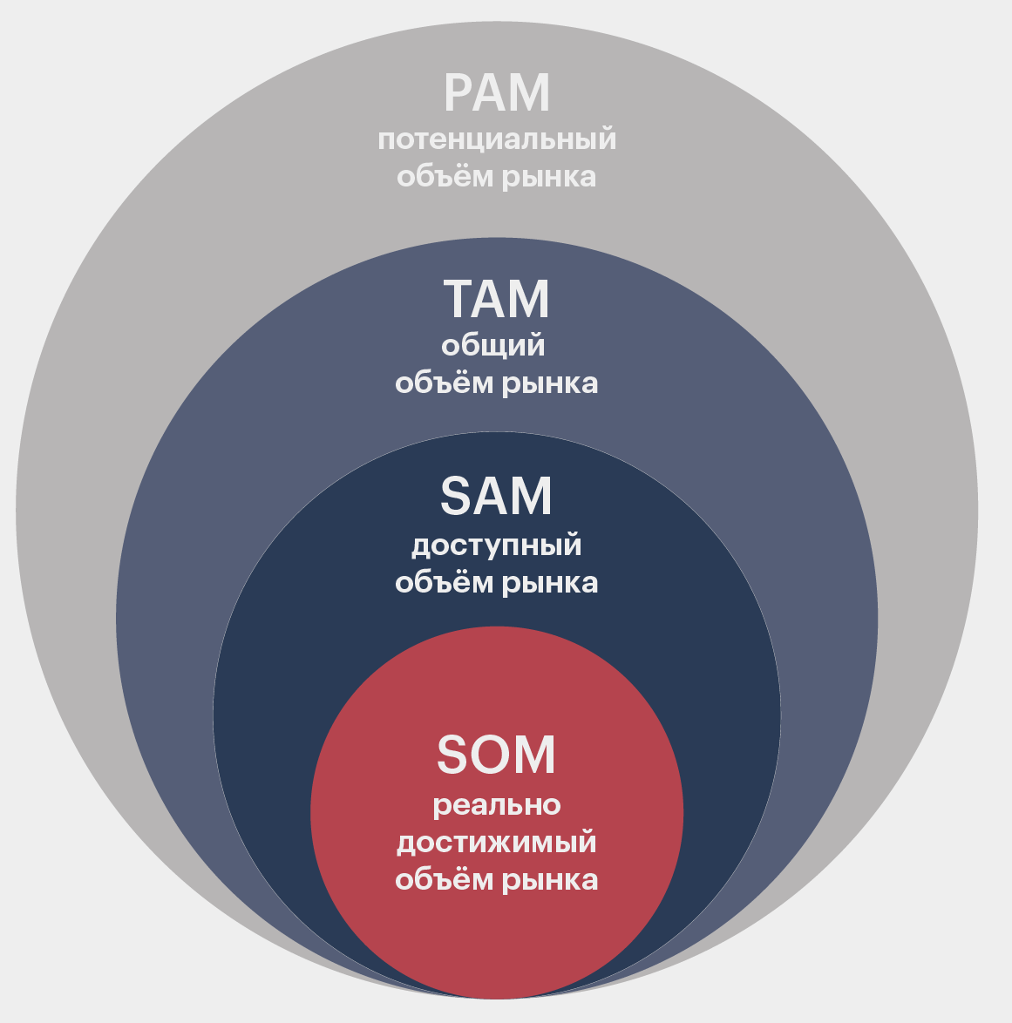
Встреча с экспертом №1
РЫНОК ПРОЕКТА
РАМ = 1 250 млн ₽
ТАМ = 255 млн ₽
SAM = 45–60 млн ₽
SOM = 3–6 млн ₽ (B2C) + 0,5–1 млн ₽ (B2B) = 3,5–7 млн ₽
ДРАЙВЕРЫ РЫНКА:
Кадровый голод в медиа
Рост инвестиций в EdTech с ИИ
Переход корпоративного обучения в онлайн
Спрос на практико-ориентированные форматы
Рост рынка обучения ИИ-технологиям

Slide 20



Встреча с наставником №3
Встреча с куратором №2
ПЛАН СОЗДАНИЯ ПРОДУКТА
Распределите задачи в команде исходя из ваших компетенций
№ | ИМЯ | Задача 1: "Навание задачи" | Задача 2: "Навание задачи" | Задача 3: "Навание задачи" | Задача 4: "Навание задачи" | Задача 5: "Навание задачи" | Задача 6: "Навание задачи" | Задача 7: "Навание задачи"
1
2
3
4
5
6
7
8
8
10
ССЫЛКА НА КАНБАН-ДОСКУ ПРОЕКТА:

Slide 21
Встреча с наставником №3
ИТОГИ УЧАСТИЯ В ПЕРВОЙ ЧАСТИ АКСЕЛЕРАТОРА
Обсудите итоги вашего участия в первой части акселератора
№ | ФИО | ЧТО МНЕ УДАЛОСЬ В АКСЕЛЕРАТОРЕ НА ДАННЫЙ МОМЕНТ? | ЧЕМУ Я НАУЧИЛСЯ ЗА 4 НЕДЕЛИ АКСЕЛЕРАТОРА? | ЧТО Я МОГ ДЕЛАТЬ ПО ДРУГОМУ ЗА 4 НЕДЕЛИ, ЧТОБЫ ПОЛУЧИТЬ БОЛЬШИЙ РЕЗУЛЬТАТ ПО НАШЕМУ ПРОЕКТУ?
1
2
3
4
5
6
7
8
8
10

Slide 22



Встреча с куратором №2
СЦЕНАРИИ ИСПОЛЬЗОВАНИЯ ПРОДУКТА
Опишите сценарии использования продукта клиентом
СЦЕНАРИЙ 1:
Целевой сегмент:
Описание сценария:
Этап 1
Опишите действия пользователя
Этап 2
Опишите действия пользователя
Этап 3
Опишите действия пользователя
Этап 4
Этап 5
Опишите действия пользователя
Опишите действия пользователя
СЦЕНАРИЙ 2:
Целевой сегмент:
Описание сценария:
Этап 1
Опишите действия пользователя
Этап 2
Опишите действия пользователя
Этап 3
Опишите действия пользователя
Этап 4
Этап 5
Опишите действия пользователя
Опишите действия пользователя

Slide 23
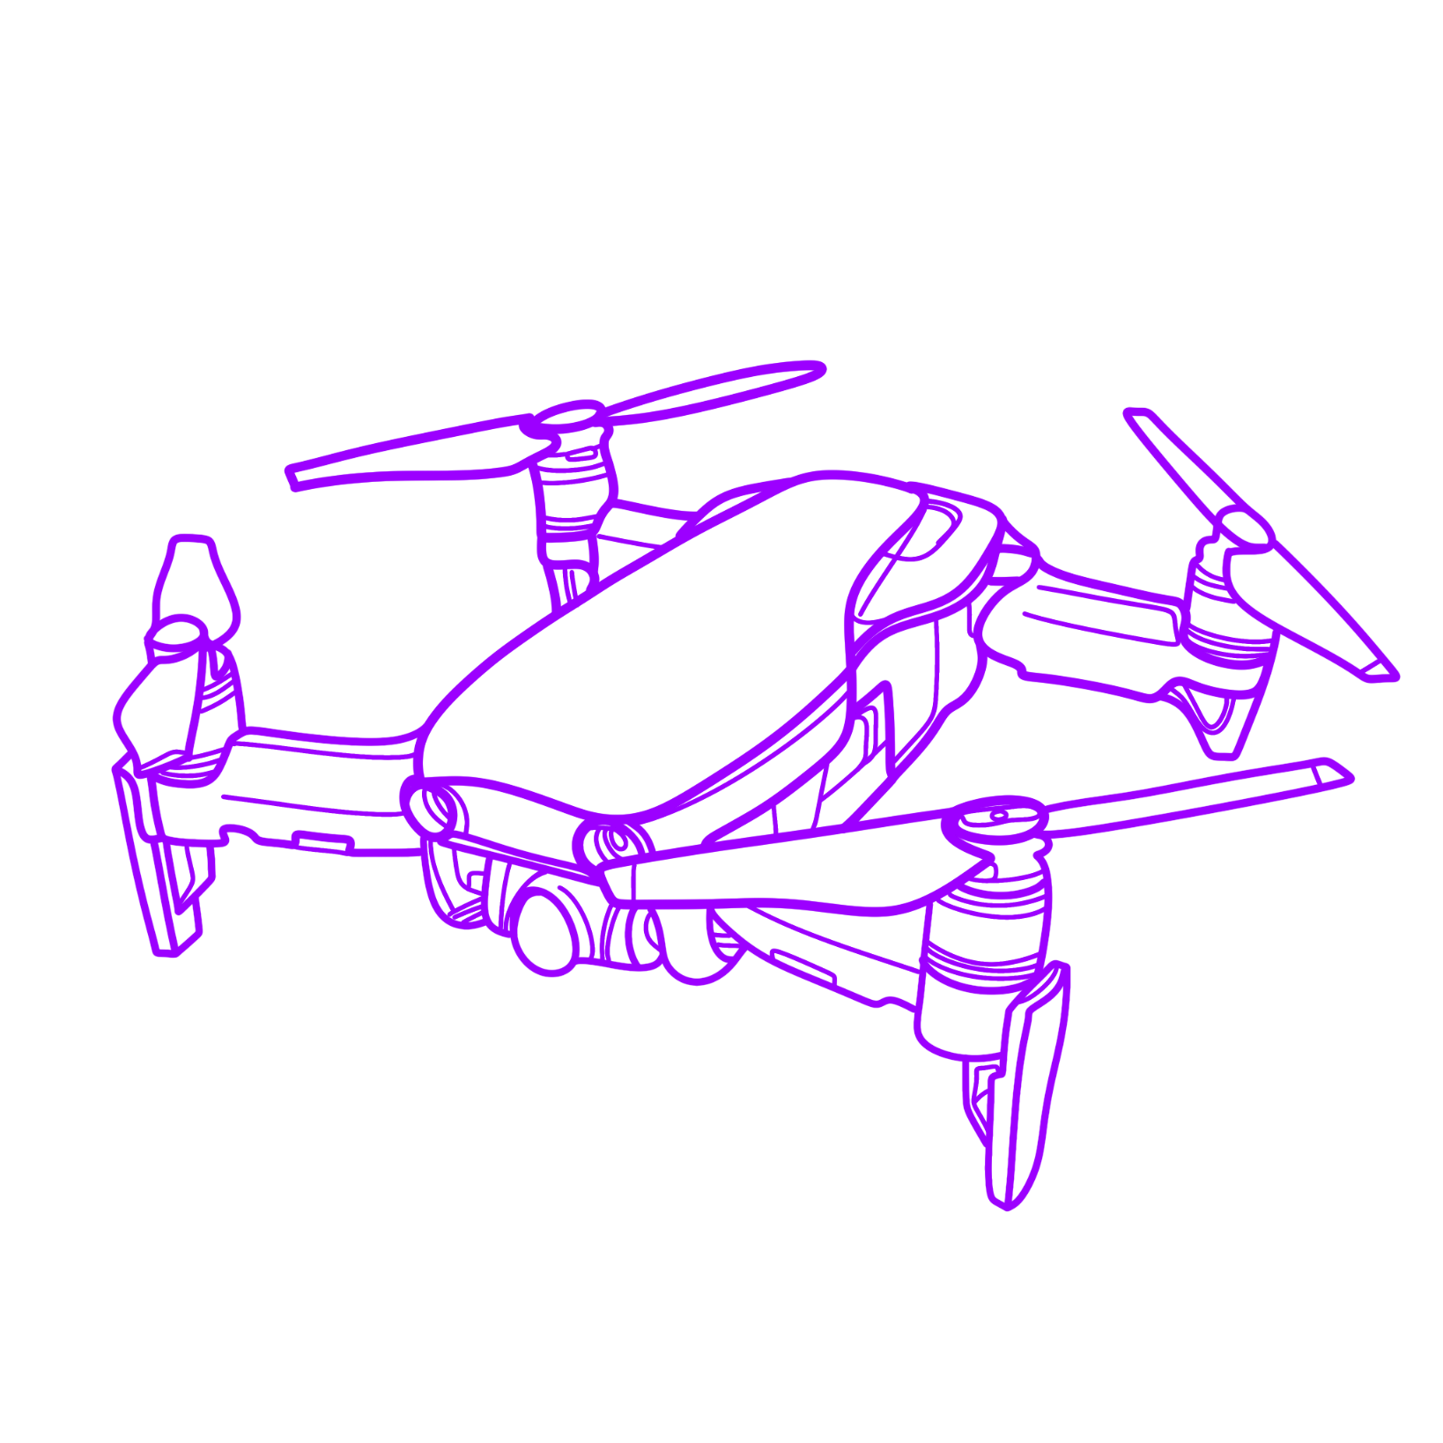
Встреча с трекером №5
Встреча с куратором № 2
ПРОТОТИП
Покажите как работает ваш прототип
ВИДЕОДЕМОНСТРАЦИЯ ПРОТОТИПА
ФОТО ПРОТОТИПА

Slide 24
Встреча с наставником №4
ПРОМЕЖУТОЧНЫЕ ИТОГИ УЧАСТИЯ
Обсудите промежуточные итоги вашего участия в акселераторе
№ | ФИО | ЧТО МНЕ УДАЛОСЬ В АКСЕЛЕРАТОРЕ НА ДАННЫЙ МОМЕНТ? | ЧЕМУ Я НАУЧИЛСЯ В АКСЕЛЕРАТОРЕ? | ЧЕМУ ЕЩЕ Я ХОЧУ НАУЧИТЬСЯ ЗА ОСТАВШЕЕСЯ ВРЕМЯ В АКСЕЛЕРАТОРЕ?
1
2
3
4
5
6
7
8
8
10
ССЫЛКА НА ПАСПОРАТ КОМАНДЫ:

Slide 25



Встреча с трекером №6
Встреча с экспертом №2
ПУТЬ ВЫВОДА ПРОДУКТА НА РЫНОК
Опишите путь вывода продукта на рынок и основные каналы его продвижения
ЭТАП | КАНАЛ | ОФФЕР | ЦЕЛЕВАЯ МЕТРИКА
ПРИВЛЕЧЕНИЕ ПЕРВЫХ ПОЛЬЗОВАТЕЛЕЙ
УДЕРЖАНИЕ ПОЛЬЗОВАТЕЛЬЕЙ В ПРОДУКТЕ
ЗАПУСК ВИРАЛЬНОСТИ
QR НА САЙТ О ПРОДУКТЕ
QR НА ГРУППУ О ПРОДУКТЕ

Slide 26
Встреча с наставником №5
ПЕРЕСБОРКА КОМАНДЫ
Обсудите какие дополнительные участники необходимы команде
№ | КАКИЕ СПЕЦИАЛИСТЫ НАМ НУЖНЫ В КОМАНДУ, ЧТОБЫ СДЕЛАТЬ БОЛЕЕ СИЛЬНЫЙ ПРОДУКТ? | КАК МОЖНО НАЙТИ НЕДОСТАЮЩИХ СПЕЦИАЛИСТОВ? | ОТВЕТСТВЕННЫЙ ЗА ПОИСК
1
2
3
4
5
6
7
8
8
10

Slide 27



Встреча с трекером №7
Встреча с экспертом №5
ФИНАНСОВЫЕ ПОКАЗАТЕЛИ ПРОЕКТА
ПОТЕНЦИАЛЬНОЕ ЧИСЛО КЛИЕНТОВ:
СЕБЕСТОИМОСТЬ РАЗРАБОТКИ:
ПОТЕНЦИАЛЬНАЯ ПРИБЫЛЬ ЗА 12 МЕС.:
ТОЧКА ОКУПАЕМОСТИ ПРОДУКТА:
ЭФФЕКТЫ ОТ ВНЕДРЕНИЯ ПРОДУКТА ДЛЯ ЗАКАЗЧИКА:
1.
2.
3.
4.
5.
ЗАТРАТЫ ДЛЯ СОЗДАНИЯ ПРОДУКТА | КОЛИЧЕСТВО | СУММА
 | ИТОГО:
ЗАТРАТЫ ДЛЯ ВНЕДРЕНИЯ ПРОДУКТА | КОЛИЧЕСТВО | СУММА
 | ИТОГО:

Slide 28
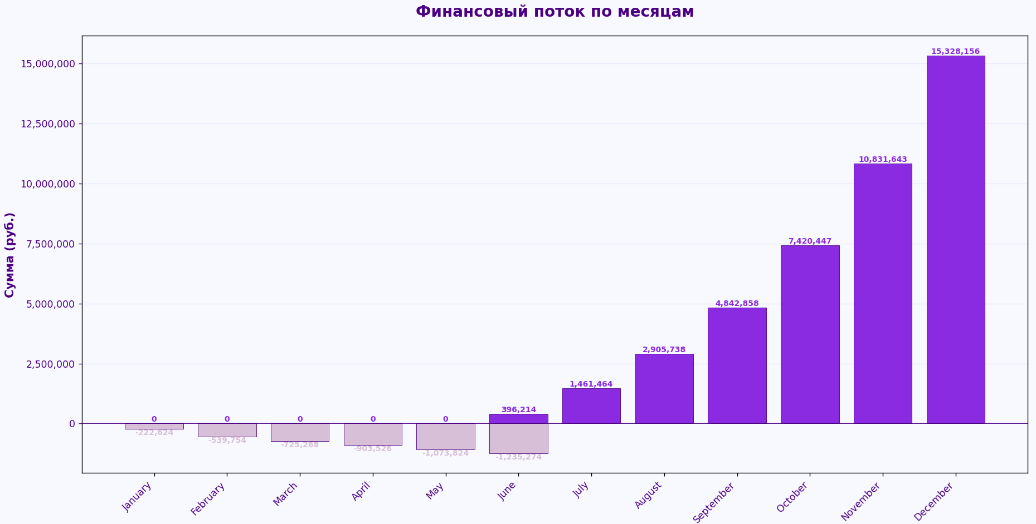
Встреча с трекером №7
Встреча с экспертом №5
ФИНАНСОВЫЕ ПОКАЗАТЕЛИ
Составьте график финансовых показателей за первый год
СОСТАВЬТЕ ГРАФИК ФИНАНСОВОЙ ПРИБЫЛЬНОСТИ ВАШЕГО ПРОДУКТА

Slide 29
Встреча с трекером №8
Встреча с экспертом №2
ПРОДАЖИ ПРОДУКТА
Опишите как будут выстроены продажи вашего продукта
ПРОДУКТ | МОДЕЛЬ МОНЕТИЗАЦИИ | СТОИМОСТЬ 1 шт. | ПОСТОЯННЫЕ РАСХОДЫ (руб.) | ПЛАН ПРОДАЖ в шт. или руб в год. | МАРЖИНАЛЬНОСТЬ В % (переменные расходы на единицу / стоимость или все переменные расходы / выручка)

Slide 30



Встреча с наставником №6
ДАЛЬНЕЙШАЯ РАЗРАБОТКА ПРОДУКТА
Распределите задачи в команде исходя из ваших компетенций
№ | ИМЯ | Задача 1: "Навание задачи" | Задача 2: "Навание задачи" | Задача 3: "Навание задачи" | Задача 4: "Навание задачи" | Задача 5: "Навание задачи" | Задача 6: "Навание задачи" | Задача 7: "Навание задачи"
1
2
3
4
5
6
7
8
8
10
ССЫЛКА НА КАНБАН-ДОСКУ ПРОЕКТА:

Slide 31
Встреча с трекером №9
Встреча с наставником №6
ДОРОЖНАЯ КАРТА ПРОЕКТА
Составьте дорожную карту вашего проекта на ближайший год
1 квартал
Планируемые мероприятия
2 квартал
Планируемые мероприятия
3 квартал
Планируемые мероприятия
4 квартал
Планируемые мероприятия

Slide 32





Встреча с трекером №9
КОМАНДА ПРОЕКТА
Опишите команду вашего проекта
КАПИТАН КОМАНДЫ | ТРЕКЕР КОМАНДЫ | НАСТАВНИК КОМАНДЫ | МАРКЕТОЛОГ КОМАНДЫ | ПРОГРАММИСТ РАЗРАБОТКА | ПРОГРАММИСТ РАЗРАБОТКА | ПРОГРАММИСТ РАЗРАБОТКА | ПРОГРАММИСТ РАЗРАБОТКА
ФИО | ФИО | ФИО | ФИО | ФИО | ФИО | ФИО | ФИО
Студент 3-го курса ВУЗа | СЕО своей компании | Доцент кафедры ВУЗа | Студентка 2-го курса ВУЗа | Студент 3-го курса ВУЗа | Студент 3-го курса ВУЗа | Студент 3-го курса ВУЗа | Студент 3-го курса ВУЗа
Выполняемые задачи в проекте | Выполняемые задачи в проекте | Выполняемые задачи в проекте | Выполняемые задачи в проекте | Выполняемые задачи в проекте | Выполняемые задачи в проекте | Выполняемые задачи в проекте | Выполняемые задачи в проекте
Достижения по тематике проекта | Достижения по тематике проекта | Достижения по тематике проекта | Достижения по тематике проекта | Достижения по тематике проекта | Достижения по тематике проекта | Достижения по тематике проекта | Достижения по тематике проекта

Slide 33

Встреча с куратором №3
ПАРТНЕРЫ
Опишите задачу индустриального партнера,
лежащую в основе проекта и приложите письмо поддержки
ЛОГО КОМПАНИИ – ПАРТНЕРА
И ОПИСАНИЕ ЗАДАЧИ
СКРИН ПИСЬМА ПОДДЕРЖКИ

Slide 34


Встреча с куратором №3
УРОВЕНЬ ГОТОВНОСТИ ТЕХНОЛОГИИ
Определите уровень готовности технологии, опишите текущий статус и приложите подтверждающие артефакты
УРОВЕНЬ ГОТОВНОСТИ ТЕХНОЛОГИИ | КРАТКОЕ ОПИСАНИЕ | АРТЕФАКТ
1-3 | Формирование концепции, лабораторные исследования, создание макета | Научные статьи, отчеты о моделировании, письма заинтересованности от партнеров
4-6 | Создание прототипа, подтверждение характеристик в лабораторных условиях | Фото/видео работающего лабораторного макета, протоколы успешных экспериментов
7 | Пилотирование проекта (опытные испытания) | Видеодемонстрация работы прототипа в промышленных условиях, отчет независимого тестирования.
8 | Предсерийное производство | Акт о завершении пилотного проекта, отзыв пилотного заказчика, данные о стабильности работы.
9 | Серийное производство, коммерческое использование | Контракты на продажу, фото серийного производства, отзывы клиентов.

Slide 35



Встреча с трекером №10
Встреча с наставником №3
Встреча с куратором №3
ПРОГРЕСС ЗА ВРЕМЯ АКСЕЛЕРАЦИИ
Опишите чего удалось достигнуть за время акселерации
КЛЮЧЕВЫЕ ДОСТИЖЕНИЯ ЗА ВРЕМЯ АКСЕЛЕРАТОРА:
До участия в акселерационной программе | После участия в акселерационной программе
Уровень готовности технологии (TRL) – | Уровень готовности технологии (TRL) –
Производственная готовность (MRL) - | Производственная готовность (MRL) -
Рыночная готовность (CRL) - | Рыночная готовность (CRL) -
Партнеры: | Партнеры:
Текст
Текст
Текст
Текст
Текст

Slide 36

Встреча с трекером №10
Встреча с куратором №3
Встреча с экспертом №3 и 6
ПЛАНЫ РАЗВИТИЯ
ИССЛЕДОВАНИЯ И РАЗРАБОТКА
Текст
Текст
ЗАЩИТА ИНТЕЛЛЕКТУАЛЬНОЙ СОБСТВЕННОСТИ
Текст
Текст
МАРКЕТИНГ И ПРОДВИЖЕНИЕ
Текст
Текст
ПРИВЕЛЕЧЕНИЕ ИНВЕСТИЦИЙ
Текст
Текст
Опишите планы по направлениям:
- исследования и разработка;
- защита интеллектуальной собственности;
- маркетинг, внедрение и продвижение;
- привлечение инвестиций и др.

Slide 37

Встреча с трекером №10
Встреча с наставником №7
ЗАПРОС
КОМПЕТЕНЦИИ И ЭКСПЕРТИЗА
Текст
Текст
ФИНАНСИРОВАНИЕ
Текст
Текст
ПРОДВИЖЕНИЕ
Текст
Текст
ПАРТНЕРСТВА
Текст
Текст
Опишите чего сейчас не хватает проекту для достижения ближайших шагов:
- компетенции и экспертиза
- финансирование
- продвижение
- нетворкинг и партнерства

Slide 38



Встреча с куратором №3
ЭКСПЕРТНОЕ ЗАКЛЮЧЕНИЕ
Прикрепите комментарии экспертов по вашему проекту (не менее 5 заключений) – в экспертизе должно быть отражено: теоретическая реализуемость, коммерческий потенциал, соответствие основным научным принципам.
ФИО ЭКСПЕРТА | ЭКСПЕРТНОЕ ЗАКЛЮЧЕНИЕ | ССЫЛКА НА ПРОФИЛЬ В ЭКСПЕРТС НТИ

Slide 39
Название проекта
(Как в системе Project)
Пример: «Ромашка» – карманный AI-ассистент для оценки доступности городской среды для маломобильных граждан)
ФОТО ПРОТОТИПА
ФИО участников команды:
1.
2.
3.
4.
5.
№ команды:
Контакты команды:
УТП ПРОЕКТА
Текст

Slide 40
ПАСПОРТ ПРОЕКТА
НОМЕР ВСТРЕЧИ | ТРЕКЕР | КУРАТОР
1 | - | -
2 | Пункты 1, 2, 3, 4, 5, 8 | Пункт 12, 20
3 | Пункты 9, 10, 11 | Пункт 17, 22
4 | Пункты 13. 14. 15, 19
5 | Пункт 18
6 | Пункт 22, 23, 24
7 | Пункт 29
8 | Пункт 25, 26
9 | Пункт 27, 28
10 | Вычитка и перенос

